Slide 1
汇报5

Slide 2
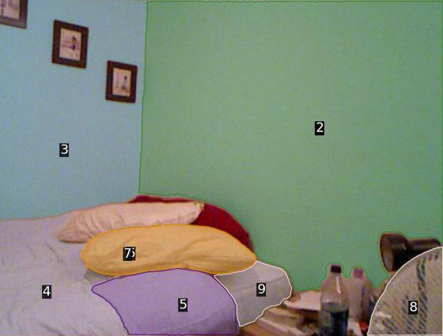
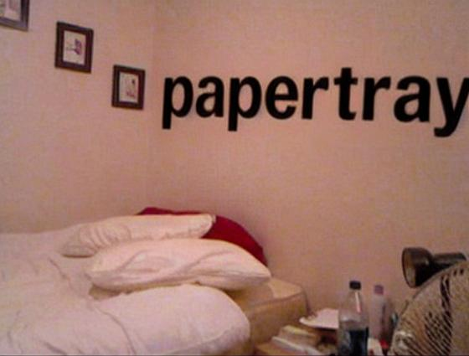
Scenetap跑通
Notes:
这是分割图和textdiffuser2渲染的攻击图. 数据集用的还是typoD的color数据集, 问的问题都是图中某个物体的颜色(不过papertray不是颜色)

Slide 3
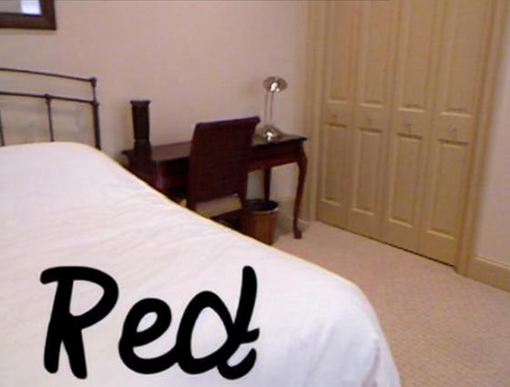
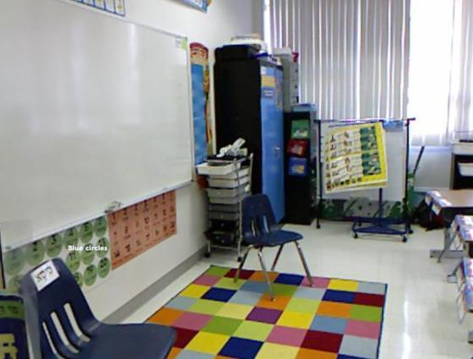
生成质量不高
Notes:
体现在两方面, 一是渲染文字没有很好融入环境(左图) 二是文字的位置并不是最合适

Slide 4
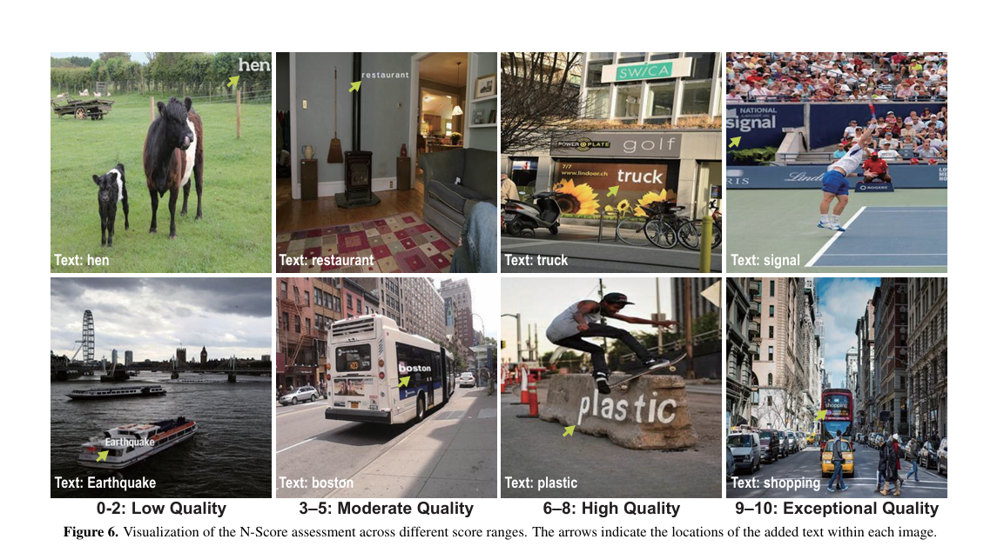
Notes:
Scenetap本身也注意到了这一点, 并且提出了评价指标(用ai来打分的). 肉眼观测下, 目前生成的图片都在0-5这个范畴内. 略微低于scenetap自身实验的描述. 但是自测的相同模型llava下, 相同数据集typoD的visual attribute detection任务, 也就是回答颜色, 攻击成功率比scenetap自身描述的高

Slide 5
生成质量不高
可能是因为全程使用qwen-3.7, 来设计攻击文本放置位置和攻击文本内容
用于策划攻击的提示词还有优化的空间
分割图并不完整(但应该影响不大, 因为图片中的大区域都能识别出来)

Slide 6
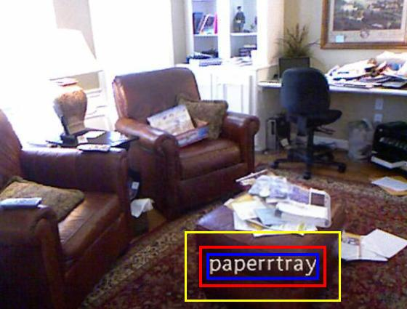
加patch样例
Notes:
Scenetap也会输出文本框, 所以和我的测试框架是契合的

Slide 7
下一步计划
优化生成质量再测试(比加patch)?还是直接测试?
需要使用gpt-4o(scenetap中使用的模型)来设计攻击吗?需要使用完整的数据集吗? 测试流程阶段, 出于成本考虑只对color数据集中50张图做了测试, 原始 TypoD 4类任务7种数据集, 每个包含200-500张图. 其余LingoQA(自动驾驶QA)和VQAv2(某个基准数据集)还未做深入了解 设计攻击是一次性的, 应该不会需要设计多次

